Slide 1

Heure du Jeudi
23 Mai 2024
PARLONS TRANSMISSION
Action Révision des clauses bénéficiaires
DIRECTION MARCHE PREMIUM
Pôle Expertise Premium

Slide 2
HEURE DU JEUDI 23 MAI 2024
Dans le cadre de cette HDJ, merci de vous connecter à une teams qui sera animée par un promoteur de l’excellence patrimoniale et/ou un promoteur écureuil vie.
Ci-dessous, les liens de connexion suivant votre appartenance à la DR :
Direction Régionale Moselle : démarrage à 13h45 précises (animateur : Thierry MAUDRU)
Microsoft Teams Besoin d'aide ?
Rejoindre la réunion maintenant
ID de réunion : 322 274 423 856
Code secret : qvezZe
Direction Régionale Meurthe et Moselle Meuse : démarrage à 13h45 précises (animateurs : Olivier MATHIEU et Tom WEBER)
Participez à partir de votre ordinateur, de votre application mobile ou de l’appareil de la salle
Cliquez ici pour rejoindre la réunion
ID de la réunion : 333 984 471 407
Code secret : x2yYm5
Direction Régionale Marne Ardennes : démarrage à 13h45 précises (animateur : Olivier JACQUES)
Microsoft Teams Besoin d'aide ?
Rejoindre la réunion maintenant
ID de réunion : 354 161 054 93
Code secret : P2xvxS
Direction Régionale Vosges : démarrage à 13h45 précises (animateur : Fabrice VALENTIN et Stéphane THOMAS)
Microsoft Teams Besoin d'aide ?
Rejoindre la réunion maintenant
ID de réunion : 374 884 493 802
Code secret : xzRgfH
Direction Régionale Aube Haute Marne : démarrage à 13h45 précises (animatrice : Audrey RAFFORT)
Microsoft Teams Besoin d'aide ?
Rejoindre la réunion maintenant
ID de réunion : 397 865 682 824
Code secret : tR4gmq
Direction Régionale Haut-Rhin : démarrage à 13h45 précises (animateur : David CLAR)
Microsoft Teams Besoin d'aide ?
Rejoindre la réunion maintenant
ID de réunion : 385 613 782 822
Code secret : GRdaJM
Direction Régionale Bas Rhin : démarrage à 13h45 précises (animateur : Eric NICOLLE)
Microsoft Teams Besoin d'aide ?
Rejoindre la réunion maintenant
ID de réunion : 362 999 295 416
Code secret : Ci8kSM
DIRECTION MARCHE PREMIUM
Pôle Expertise Premium

Slide 3
HEURE DU JEUDI 23 MAI 2024
Enjeux de cette HDJ « Parlons Transmission » :
Appuyer une action GERC et s’assurer du bon traitement de cette cible avec des rencontres clients permettant de remédier à des clauses bénéficiaires incomplètes ou erronées.
Donner les informations nécessaires sur les clauses bénéficiaires et sur le traitement adéquat de la cible.
Rebondir sur nos enjeux d’offres et notamment sur le sujet de la transmission via option transmission.
-
DIRECTION MARCHE PREMIUM
Pôle Expertise Premium

Slide 4
SOMMAIRE
    Le constat
      Une obligation de recherche de bénéficiaires posée par la loi
      La situation en CEGEE
      Un risque opérationnel pour notre entreprise
      Passons à l’action ! L’Action révision des clauses bénéficiaires
    Comment rédiger convenablement une clause bénéficiaire ?
      Comment rédiger convenablement une clause bénéficiaire dans les contrats CNP ?
      En rappel, deux notions importantes lors de la rédaction d’une clause
      En résumé…
    Des opportunités commerciales à saisir
      L’Option Transmission
DIRECTION MARCHE PREMIUM
Pôle Expertise Premium

Slide 5
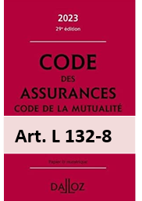
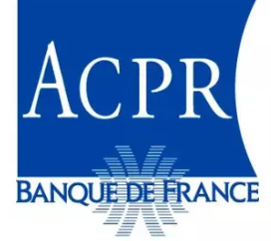
REVISION DES CLAUSES BENEFICIAIRES
    Une obligation de recherche de bénéficiaires posée par la loi …
        Art. L 132-8 Code des Assurances
        Une disposition légale renforcée au fil du temps :
          Loi ECKERT
        Des sanctions régulières en cas de non-respect des obligations…
Il est donc indispensable d’avoir des clauses bénéficiaires claires, en adéquation avec les attentes de nos clients souscripteurs
DIRECTION MARCHE PREMIUM
Pôle Expertise Premium

Slide 6
REVISION DES CLAUSES BENEFICIAIRES
    La situation en CEGEE
12 000 contrats CNP qui nécessitent une révision de
la clause bénéficiaire
De nombreux motifs de révision des clauses…
Bénéficiaire de 1er ou de 2e rang décédé
Clause testamentaire
Pas de bénéficiaire de 2e rang
Contrat ancien sans mise à jour de clause
Absence de date de naissance du bénéficiaire
Absence de lieu de naissance du bénéficiaire
DIRECTION MARCHE PREMIUM
Pôle Expertise Premium

Slide 7
REVISION DES CLAUSES BENEFICIAIRES
    Un risque opérationnel pour notre entreprise
      Situation conflictuelle avec les bénéficiaires potentiels, pouvant aboutir à :
          des contentieux juridiques importants,
          une perte de la relation avec les bénéficiaires, la famille
          non recyclage d’encours internes ou externes
          Une image de manque de conseil et de professionnalisme
La clause ne doit pas être discutable.
Elle doit être revue régulièrement avec vos clients : une clause rédigée à un instant T n'est peut-être plus en adéquation avec les
intentions de l'adhérent si sa situation familiale ou personnelle a changé…
La clause bénéficiaire doit refléter la volonté de l’assuré, sa formulation doit être précise afin de ne laisser place à aucune interprétation.
DIRECTION MARCHE PREMIUM
Pôle Expertise Premium

Slide 8

REVISION DES CLAUSES BENEFICIAIRES
    Passons à l’action !
ACTION REVISION DES CLAUSES BENEFICIAIRES
12 000 clients concernés dans la GERC
Du 22 Mai à fin septembre 2024
Proposer un rdv pour mettre à jour la clause bénéficiaire incomplète ou erronée et profiter de cette opportunité pour parler des bénéficiaires et faire un bilan épargne.
Préparer la transmission du patrimoine en souscrivant gratuitement l’Option Transmission
DIRECTION MARCHE PREMIUM
Pôle Expertise Premium

Slide 9
REVISION DES CLAUSES BENEFICIAIRES
    Passons à l’action !
ACTION REVISION DES CLAUSES BENEFICIAIRES
Proposer un rdv pour mettre à jour la clause bénéficiaire incomplète ou erronée et profiter de cette opportunité pour parler des bénéficiaires et faire un bilan épargne.
DIRECTION MARCHE PREMIUM
Pôle Expertise Premium

Slide 10
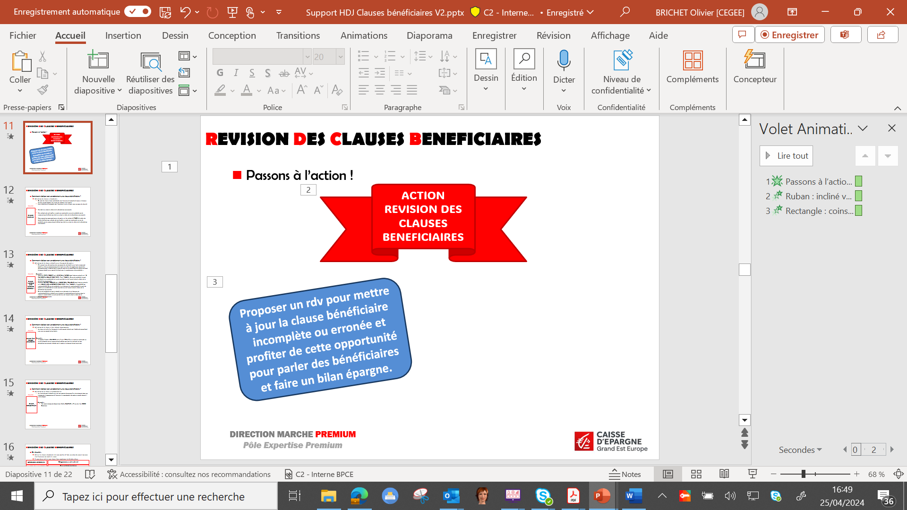
REVISION DES CLAUSES BENEFICIAIRES
    Comment rédiger convenablement une clause bénéficiaire dans les contrats de la CNP ?
      Utilisation de clauses « standards » :
        Ce sont des clauses types prérédigées par l’assureur de manière à couvrir le besoin du plus grand nombre de clients, de protéger leur famille
        Leur rédaction est proposée par l’assureur, ce qui est pour vous un gage de sécurité
        MES ENFANTS PAR PARTS EGALES, NES OU A NAITRE, A DEFAUT DE L'UN SES DESCENDANTS, A DEFAUT MES HERITIERS
        MON CONJOINT NON SEPARE DE CORPS, A DEFAUT MES ENFANTS PAR PARTS EGALES, NES OU A NAITRE, A DEFAUT DE L’UN SES DESCENDANTS, A DEFAUT MES HERITIERS.
        LES HERITIERS DE L'ASSURE
Clauses standards
DIRECTION MARCHE PREMIUM
Pôle Expertise Premium

Slide 11
REVISION DES CLAUSES BENEFICIAIRES
    Comment rédiger convenablement une clause bénéficiaire dans les contrats de la CNP ?
      Utilisation de la clause « personne nommément désignée » :
        Elle permet une désignation plus personnalisée du bénéficiaire, tout en pouvant bénéficier d’un accompagnement de l’outil, qui offre de nombreuses possibilités : désignation par le nom, choix de la quote-part de capital attribué à chaque bénéficiaire
        Exemples :
        PAR PARTS EGALES MONSIEUR PERRY ROBERT NE LE 10/12/1966 A TARBES DEMEURANT AU 10 RUE JOSEPH MOULES 75013 PARIS , MADAME DUPONT OCEANE NEE LE 28/02/1980 A TOULOUSE DEMEURANT AU 4 CHEMIN DE LA BERGERIE 75013 PARIS (UNE PART POUR CHACUN), A DEFAUT DE L'UN SES DESCENDANTS, A DEFAUT MES HERITIERS.
        MONSIEUR LAMY FRANCOIS NE LE 10/01/1970 A REIMS DEMEURANT AU 12 RUE DE SUISSE 69000 LYON A RAISON DE 70% , MADAME ROT ESTELLE NEE NAGEL LE 12/09/1990 A STRASBOURG DEMEURANT AU 3 RUE DES ALPES 67000 STRASBOURG A RAISON DE 30%, A DEFAUT DE L'UN SES DESCENDANTS, A DEFAUT MES HERITIERS.
Clause « bénéficiaires librement désignés »
DIRECTION MARCHE PREMIUM
Pôle Expertise Premium

Slide 12
REVISION DES CLAUSES BENEFICIAIRES
    Comment rédiger convenablement une clause bénéficiaire dans les contrats de la CNP ?
      Utilisation de la clause « libre » avec ajout d’un rang :
        Exemple :
        MONSIEUR DUVAL PHILIPPE NE LE 03/04/1990 A ROUEN DEMEURANT AU 4 RUE DES SABLIERS 13000 MARSEILLE ; A DEFAUT MADAME WEISS LOUISE NEE TALON LE 05/06/1965 A NANCY DEMEURANT AU 34 AV POINCARE 68000 COLMAR, A DEFAUT MES HERITIERS
Clause libre rédigée séparément
DIRECTION MARCHE PREMIUM
Pôle Expertise Premium

Slide 13
REVISION DES CLAUSES BENEFICIAIRES
    Comment rédiger convenablement une clause bénéficiaire dans les contrats de la CNP ?
      Utilisation de la clause « testamentaire» :
        Le client désigne le bénéficiaire de son contrat d’assurance-vie directement dans son testament et communique à l’assureur les coordonnées du notaire auprès duquel il a été déposé.
        Exemple :
          VOIR LES DISPOSITIONS DEPOSEES A L’ETUDE DE MAITRE STRAUSS, 4 AVENUE MITTERAND 68100 MULHOUSE
Clause testamentaire
DIRECTION MARCHE PREMIUM
Pôle Expertise Premium

Slide 14

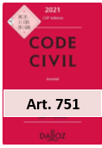
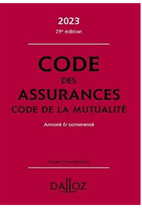
REVISION DES CLAUSES BENEFICIAIRES
    En rappel, deux notions importantes lors de la rédaction d’une clause
        « La représentation et l’assurance-vie »
        La représentation, c’est quoi ?
        La représentation est un mécanisme prévu par le droit civil, qui permet à un héritier de venir à la succession à la place de son auteur prédécédé, renonçant ou indigne.
        C’est une fiction de la loi dont l’effet est de faire entrer les représentants dans les droits du représenté, et qui s’applique :
          À l’infini en ligne directe descendante (ou en ligne collatérale en faveur des enfants et descendants de frères ou sœurs du défunt)
          S’il existe plusieurs souches
      Ça marche aussi en assurance-vie ?
        En droit des assurances, la représentation ne se présume pas : c’est pourquoi elle doit être expressément prévue dans la clause bénéficiaire pour pouvoir trouver à s’appliquer.
        « La fin de clause »
        Il faut toujours conclure la clause bénéficiaire par la notion la plus large « à défaut mes héritiers »
DIRECTION MARCHE PREMIUM
Pôle Expertise Premium

Slide 15
REVISION DES CLAUSES BENEFICIAIRES
    En résumé…
      Utiliser les clauses standards, c’est vous mettre à l’abri au plan du conseil puisque c’est l’assureur qui porte le risque
      Si vous devez utiliser une clause libre, appliquez les 6 règles d’or…
Désignation bénéficiaire
Ne pas cumuler la qualité et l’identité
Identification bénéficiaire
Le ou les bénéficiaires doivent
être clairement identifiés ou au moins identifiables
et sans ambiguïté (nom, prénom, date et lieu de naissance, adresse)
Ponctuation
Placer les virgules au bon endroit
pour faciliter la compréhension
Répartition
Les montants répartis entre les bénéficiaires doivent
être exprimés en pourcentage
et non en montant
Représentation
La représentation
en cas de prédécès ou de renonciation doit expressément être
prévue dans la clause bénéficiaire pour être appliquée
Fin de clause
Toujours prévoir
une « fin » de clause. Exemple : A défaut mes héritiers selon les
règles de la dévolution successorale
DIRECTION MARCHE PREMIUM
Pôle Expertise Premium

Slide 16
REVISION DES CLAUSES BENEFICIAIRES
    Passons à l’action !
ACTION REVISION DES CLAUSES BENEFICIAIRES
Préparer la transmission du patrimoine en souscrivant gratuitement l’Option Transmission
DIRECTION MARCHE PREMIUM
Pôle Expertise Premium

Slide 17
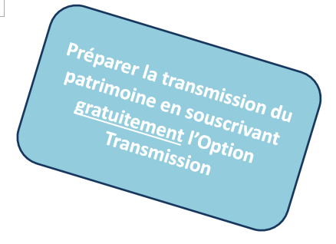
REVISION DES CLAUSES BENEFICIAIRES
    Des opportunités commerciales à saisir…
      L’Option Transmission, c’est :
UN PARRAIN PREMIUM ou détenteur d’un contrat premium
qui souhaite…
UN FILLEUL
qui va pouvoir…
Préparer et anticiper sa transmission
Faire bénéficier ses proches d'un service personnalisé
Anticiper la gestion des avoirs au moment de la succession
Adhérer à un contrat Premium avec un seuil d’accès réduit.
Réinvestir sans frais les avoirs du parrain sur son contrat d’assurance vie et toutes sommes autres que celles issues de la succession du parrain, dans les 24 mois suivant le décès du parrain
Bénéficier de garanties d’assistance incluses (planification des démarches suite au décès, infos juridiques, soutien psychologique, fleurissement et nettoyage des sépultures…)
DIRECTION MARCHE PREMIUM
Pôle Expertise Premium

Slide 18
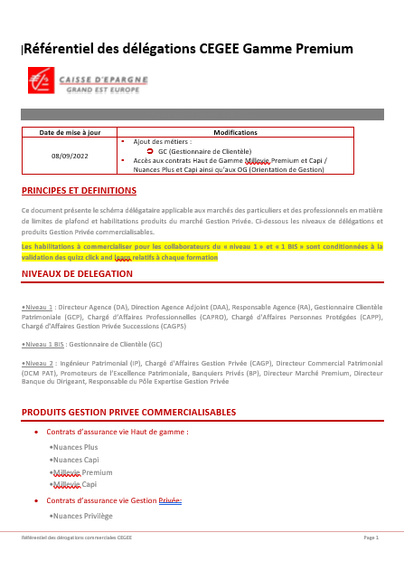
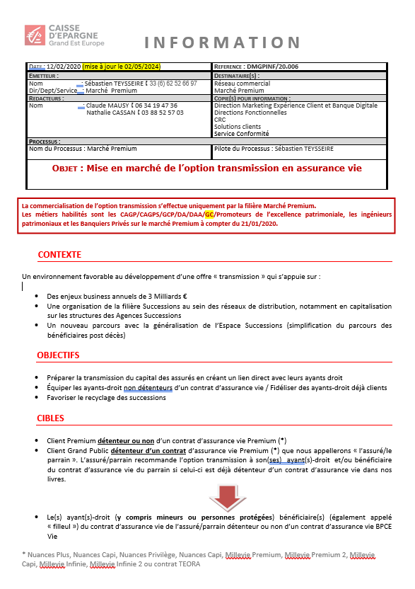

REVISION DES CLAUSES BENEFICIAIRES
    Des opportunités commerciales à saisir…
                L’Option Transmission, ça sert à :
clic
clic
CONQUERIR de nouveaux clients
RECYCLER
les sommes issues de la succession
Bonne nouvelle !
Les GC peuvent
désormais proposer
l’Option Transmission
en ouvrant un contrat
Millevie Premium!
Ouvrir un contrat Haut de Gamme à partir de 1 500 € (au lieu de 15 000 € pour MILLEVIE Premium 2 et de 100 000 € pour MILLEVIE Infinie 2)
Les fonds issus de la succession du parrain ou versés par le filleul sont versés SANS FRAIS SUR VERSEMENTS pendant les 24 MOIS suivant le décès du parrain
DIRECTION MARCHE PREMIUM
Pôle Expertise Premium

Slide 19
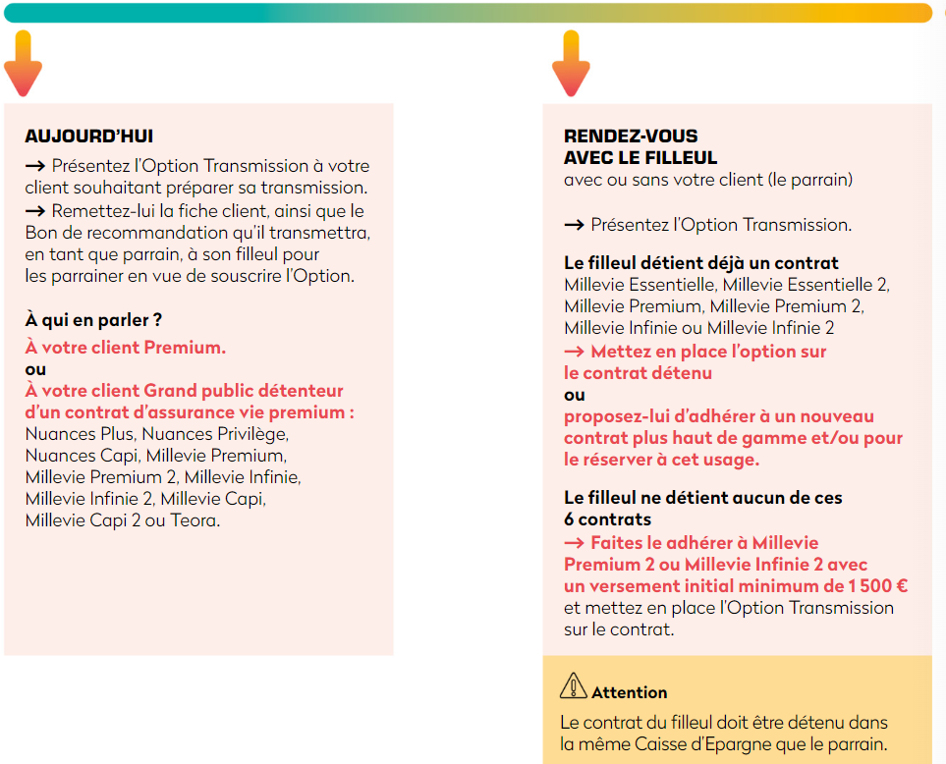
REVISION DES CLAUSES BENEFICIAIRES
    Des opportunités commerciales à saisir…
      L’Option Transmission dans le temps…
DIRECTION MARCHE PREMIUM
Pôle Expertise Premium

Slide 20
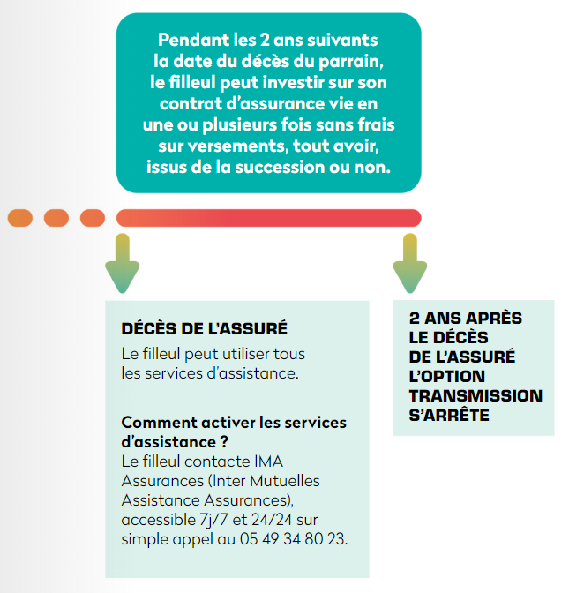
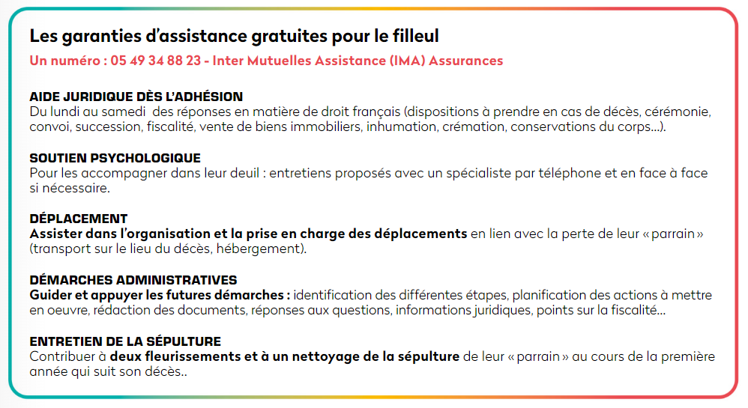
REVISION DES CLAUSES BENEFICIAIRES
    Des opportunités commerciales à saisir…
      L’Option Transmission dans le temps…
DIRECTION MARCHE PREMIUM
Pôle Expertise Premium

Slide 21



REVISION DES CLAUSES BENEFICIAIRES
    Des opportunités commerciales à saisir…
      L’Option Transmission dans le temps…
        C’est maintenant à travers l’action de transmission, révision des clauses bénéficiaires
        Mais c’est tout au long de l’année, lors de chaque nouvelle ouverture de contrat d’assurance vie, il convient de proposer systématiquement l’option transmission pour équiper les bénéficiaires
      Illustration
        En 2023, le taux moyen de recyclage des successions atteint 85 % avec la mise en place d’une Option Transmission
DIRECTION MARCHE PREMIUM
Pôle Expertise Premium

Slide 22
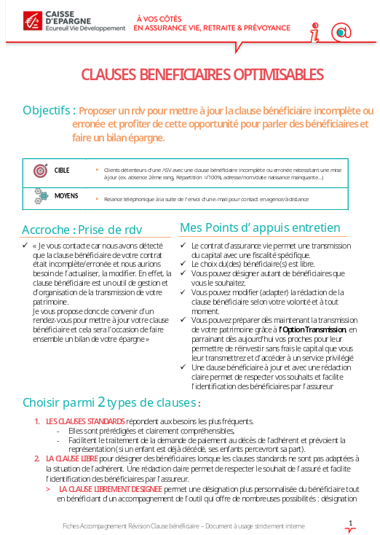


REVISION DES CLAUSES BENEFICIAIRES
    Des opportunités commerciales à saisir…
      Une vidéo qui présente l’OT et un mémo pratique à éditer et conserver à proximité pour vous aider dans la mise en œuvre commerciale de l’action « Révision des clauses bénéficiaires »
DIRECTION MARCHE PREMIUM
Pôle Expertise Premium

Slide 23
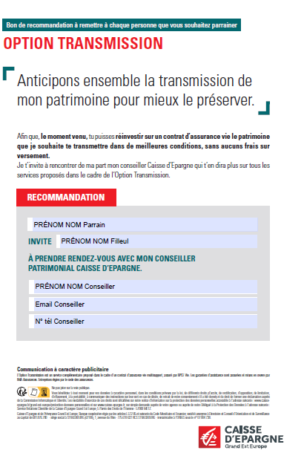
REVISION DES CLAUSES BENEFICIAIRES
    Des opportunités commerciales à saisir…
      … et un bon de recommandation à renseigner avec les coordonnées parrain / filleul, et à remettre au parrain pour qu’il le transmettre à son ou ses filleuls
DIRECTION MARCHE PREMIUM
Pôle Expertise Premium

Slide 24
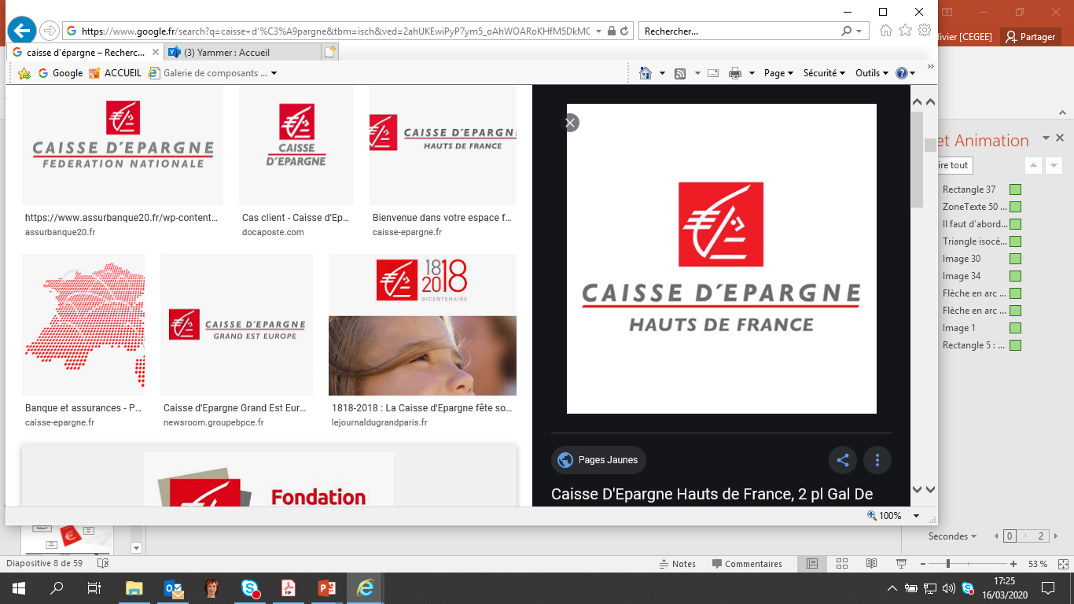





REVISION DES CLAUSES BENEFICIAIRES
C’est terminé…
BONNES VENTES !
DIRECTION MARCHE PREMIUM
Pôle Ingénierie Patrimoniale

Slide 25
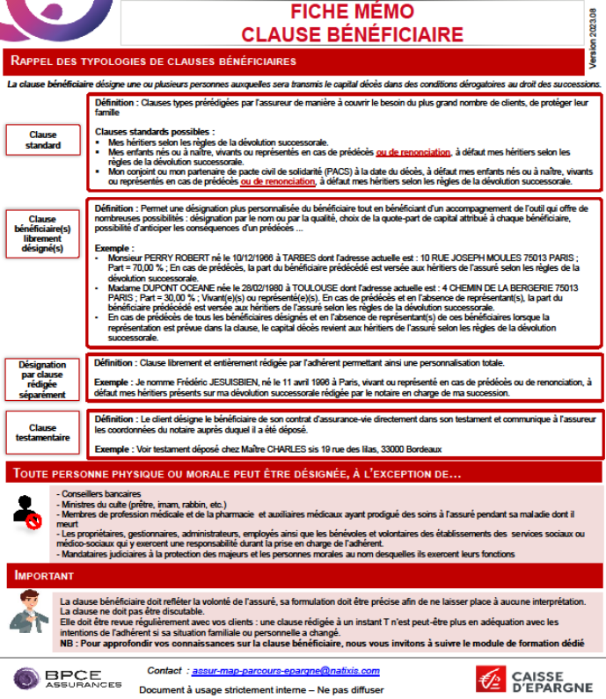
REVISION DES CLAUSES BENEFICIAIRES
En bonus pour celles et ceux qui souhaitent aller plus loin et découvrir les bonnes pratiques de rédaction de clause bénéficiaire dans les contrats BPCE VIE !
DIRECTION MARCHE PREMIUM
Pôle Expertise Premium

